Slide 1

август 2013
«Промзоны – последний свободный ресурс московского жилищного девелопмента»
к.ф.-м.н. Юрий Кочетков,
начальник отдела маркетинга «ИСК ФОРТ»

Slide 2
ЧТО ИНТЕРЕСНОГО ЗА ГОД?
Утвержден проект застройки Болотного острова («Красный октябрь»)
Разработан проект застройки «Полуострова ЗиЛ»
Представлен проект планировки з-да «Серп и Молот»
Стартовал «Фили-град» – первый крупный проект «Большого Сити»
Инвестфонд Stone Hedge приобрел здание «БАТ-Явы» и вывел в продажу свой проект TriBeCa на его месте
ЧТО ОБЪЕДИНЯЕТ ЭТИ НОВОСТИ?

Slide 3

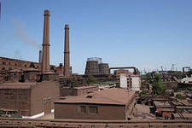
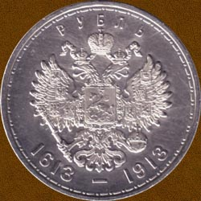
Ответ: ПРОМЗОНЫ
Площадь промзон Москвы на 2013 г. – 18,8 тыс.Га
Площадь всей Москвы на 1913 г. – 17,7 тыс.Га

Slide 4









РАСКЛАД по ПРОМЫШЛЕННЫМ ТЕРРИТОРИЯМ МОСКВЫ

Slide 5



КЛЮЧЕВЫЕ ПРОБЛЕМЫ ПРОМЫШЛЕННЫХ ТЕРРИТОРИЙ
«чёрные дыры» города поселения нелегалов, незаконный бизнес и т.п.

Slide 6
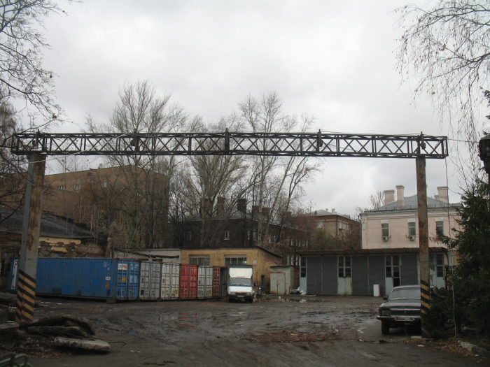
КЛЮЧЕВЫЕ ПРОБЛЕМЫ ПРОМЫШЛЕННЫХ ТЕРРИТОРИЙ
промзоны дают минимум рабочих мест, минимум сервиса плюс отрицательные видовые характеристики

Slide 7

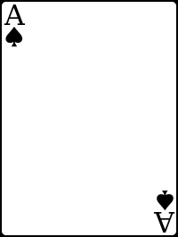

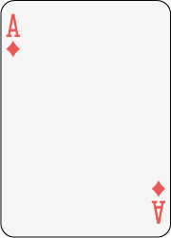
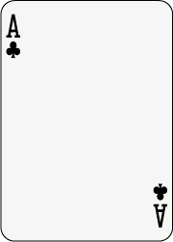
КОЗЫРИ для ДЕВЕЛОПЕРА
Большие масштабы территории
Нет переселенцев, соцнагрузки
Есть мощности, коммуникации, дороги

Slide 8
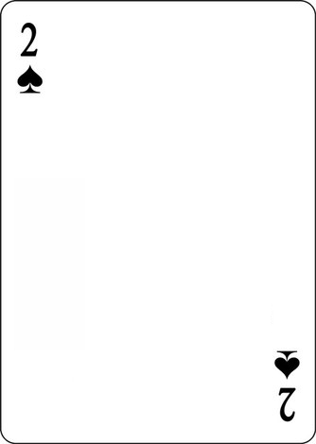
Но!
Изменение назначения - менее чем ¼ пром.территорий.
И далеко не всё это меняется под жилую застройку!

Slide 9



АПАРТАМЕНТЫ – ПАРТИЗАНСКИЙ ФОРМАТ
70 заявленных проектов апартаментов (без Москва-Сити)
43 проекта (0,7 млн.кв.м.) присутствуют на рынке

Slide 10
КРЕСТОВЫЙ ПОХОД АПАРТАМЕНТОВ в МОСКВЕ
Доля апартаментов в коммерческом жильё может подняться с 5% до 15% уже в следующем году!

Slide 11
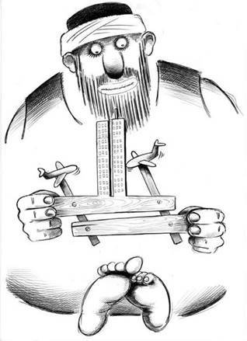
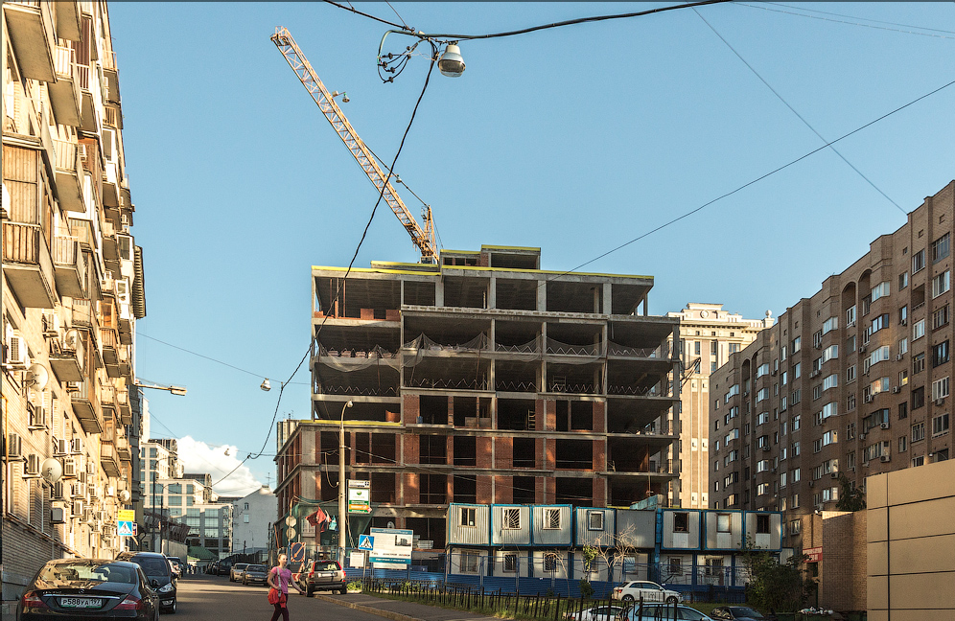
О! ДЕЛО ДОХОДИТ до ЭКСТРЕМИЗМА…

Slide 12

ПАРА ДОП.ФАКТОВ про АПАРТАМЕНТЫ

Slide 13
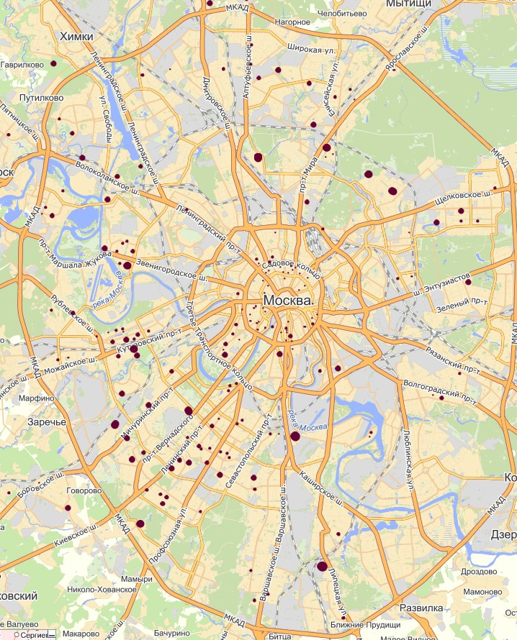
РАСПРЕДЕЛЕНИЕ
СТРОЙКИ в
2012-2014гг.

Slide 14
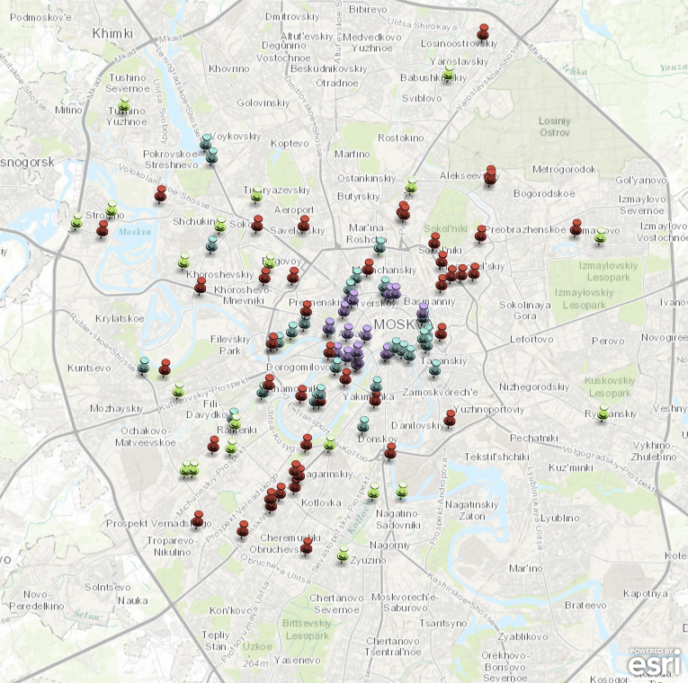
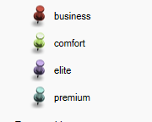
РАСПРЕДЕЛЕНИЕ ПРОЕКТОВ от 175 тыс.р./М2
2013гг.

Slide 15
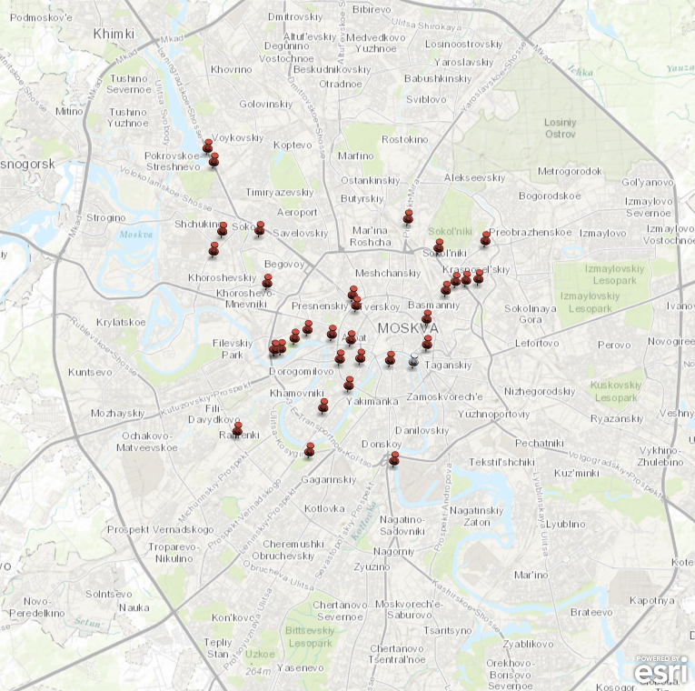
РАСПРЕДЕЛЕНИЕ
АПАРТАМЕНТОВ
2013гг.

Slide 16

ПРОЕКТ ПЛАНИРОВКИ как ПРАВИЛЬНЫЙ ПОДХОД к ПРОМЗОНАМ
Увязка с текущей транс-портной, социальной и инфра-структурной нагрузкой района
Комплексное проектирование кварталов (микрорайонов)
Глобальная реновация районов

Slide 17

ПРОЕКТ ПЛАНИРОВКИ как ПРАВИЛЬНЫЙ ПОДХОД к ПРОМЗОНАМ
Но!
Цена разработки проекта планировки (ППТ) – 1,5 года
Пример: ГК «ПИОНЕР» приобрела промзону на ст.М.Ботанический Сад (~100 млн.$)
Цена ППТ = 25,28 млн. $
или 100 (!) 45кв.м. квартир

Slide 18
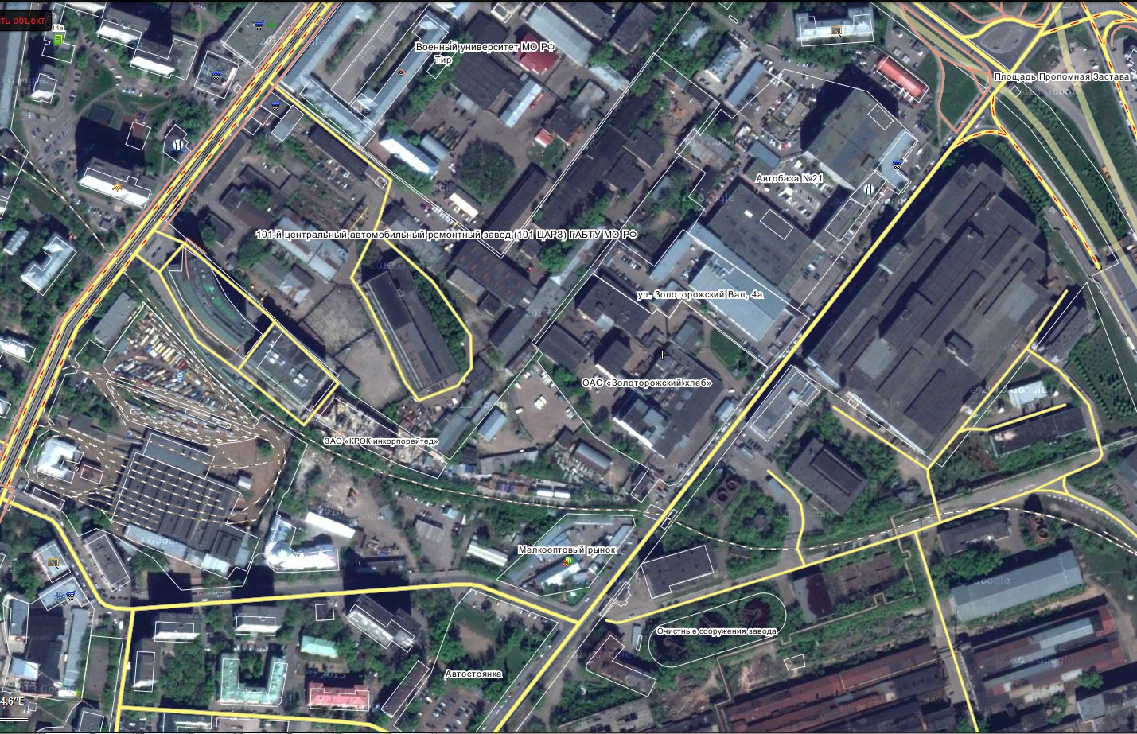
РЕНОВАЦИЯ РАЙОНА ЛЕФОРТОВО - «СЕРП и МОЛОТ»
Ст.метро ЛЕФОРТОВО
ЦАРЗ
ликвидация
производство электроники
БЦ «КРОК»
вывод, возможно под «социалку»
потенциальная ликвидация, под музей
Редевелопмент «Серп и Молот»
под гостиницу

